Slide 1
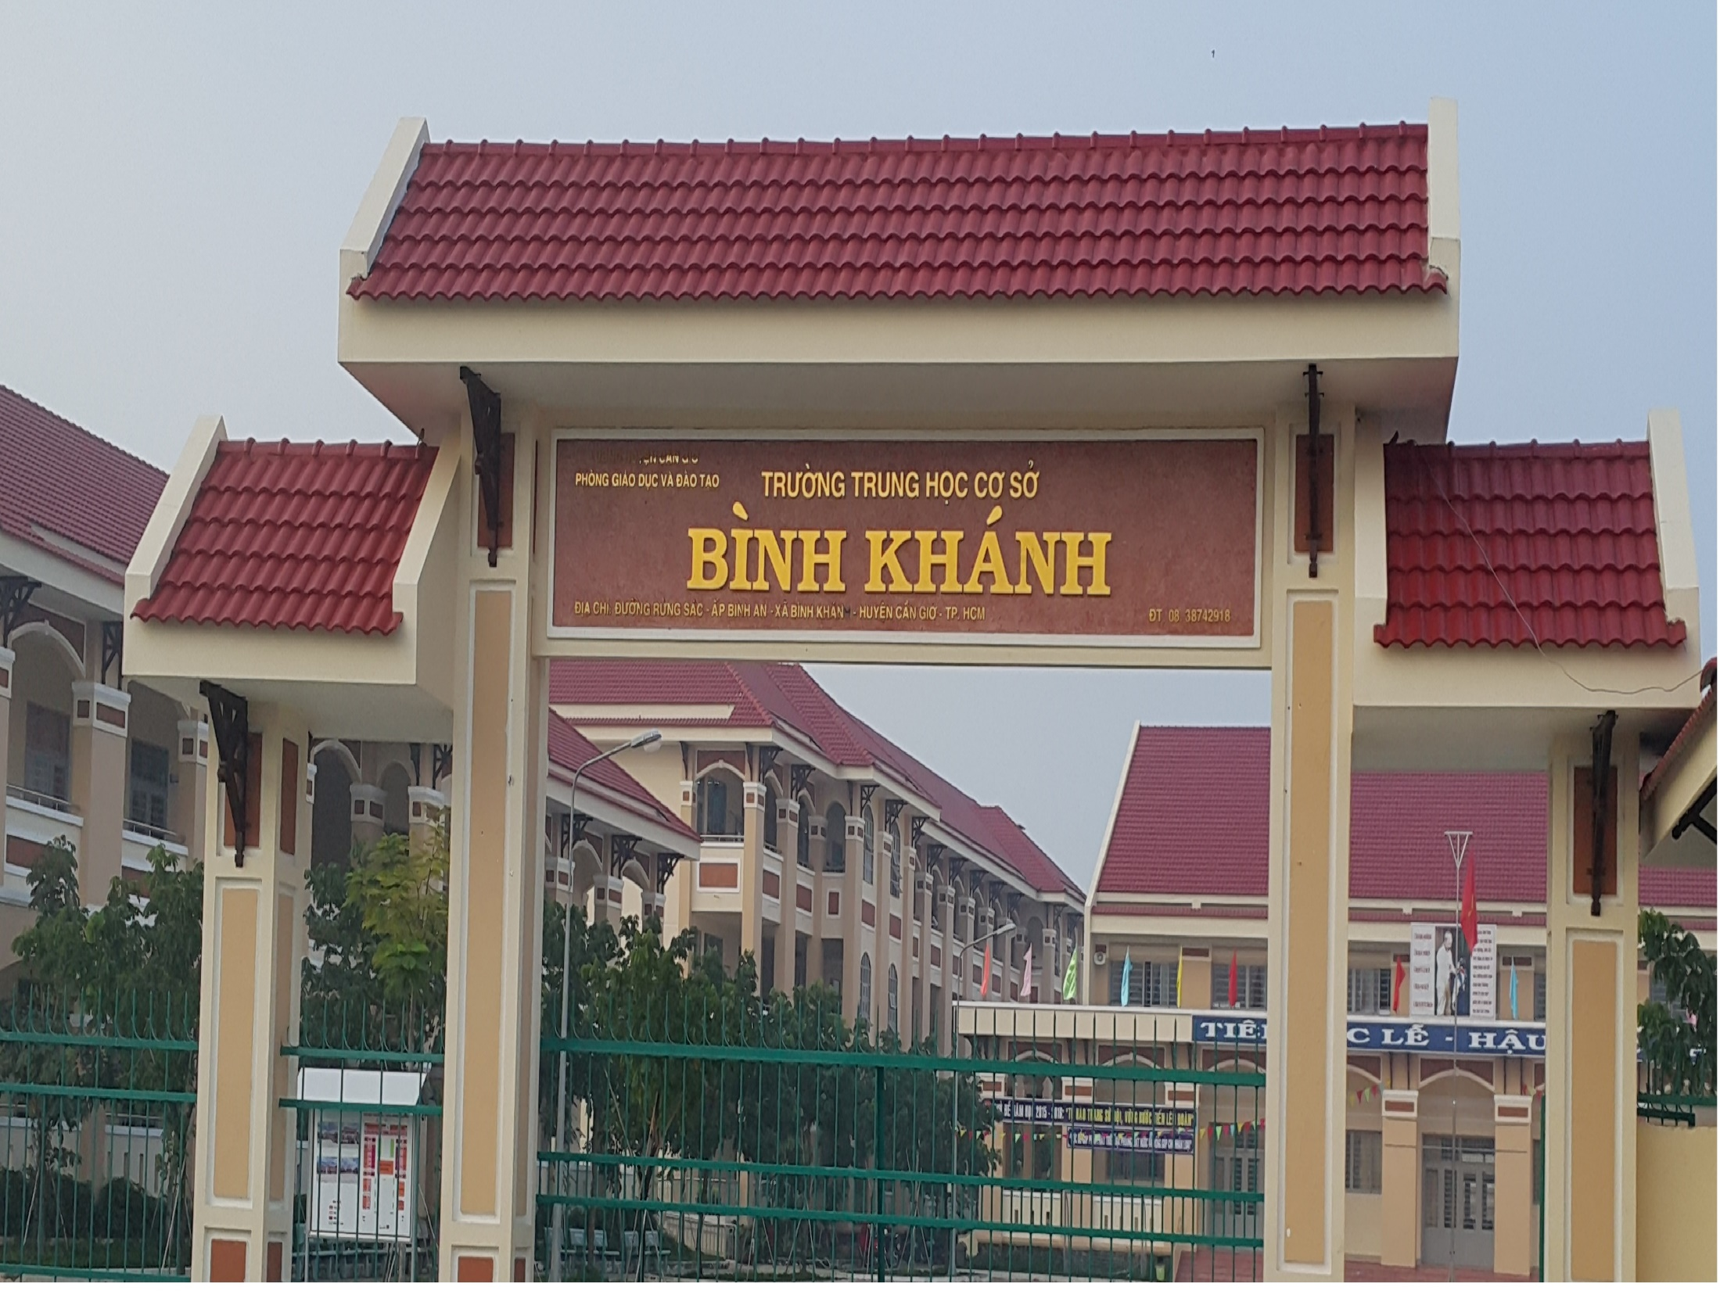

Slide 2


Môn :Địa Lí 9
BÀI 18: VÙNG TRUNG DU VÀ MIỀN NÚI BẮC BỘ (TT)

Slide 3
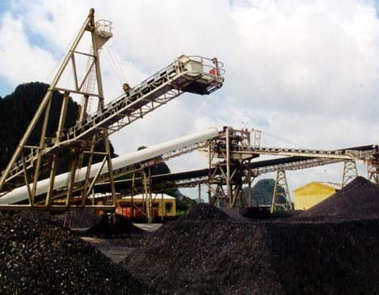
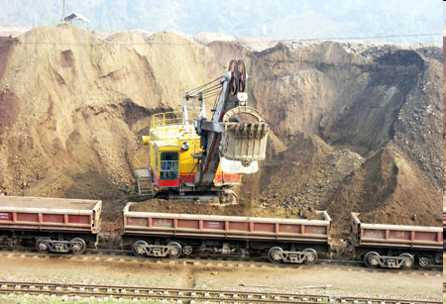
Khai thácvà chế biến than Quảng Ninh
Khai thác quặng Apatit – Lào Cai

Slide 4
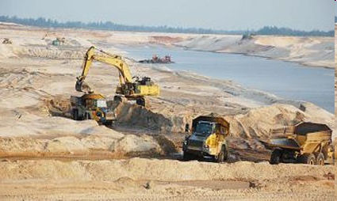
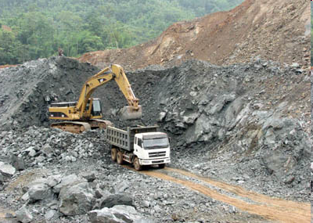
Khai thác quặng sắt – Thái Nguyên

Slide 5
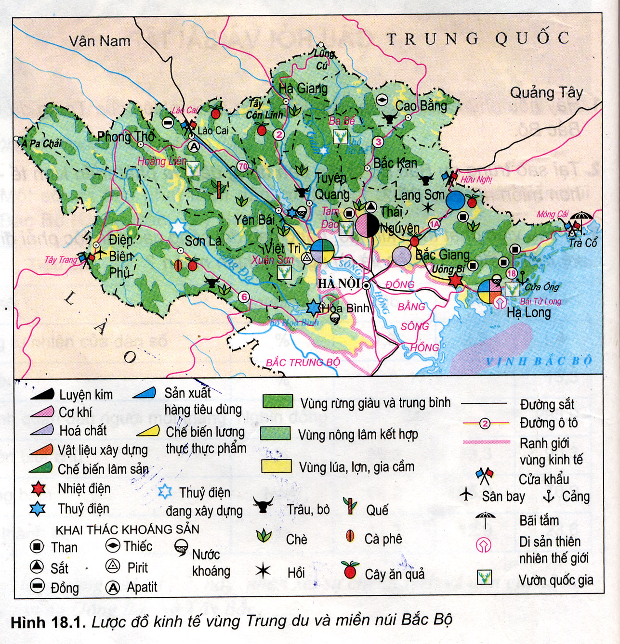
ệt

Slide 6
Quan sát lược đồ kinh tế hình 18.1, xác định các nhà máy thủy điện, nhiệt điện các trung tâm công nghiệp luyện kim,cơ khí,hóa chất của vùng Trung du và miền núi Bắc Bộ
Thác Bà
Hòa Bình
Sơn La
Uông Bí

Slide 7
ệt

Slide 8
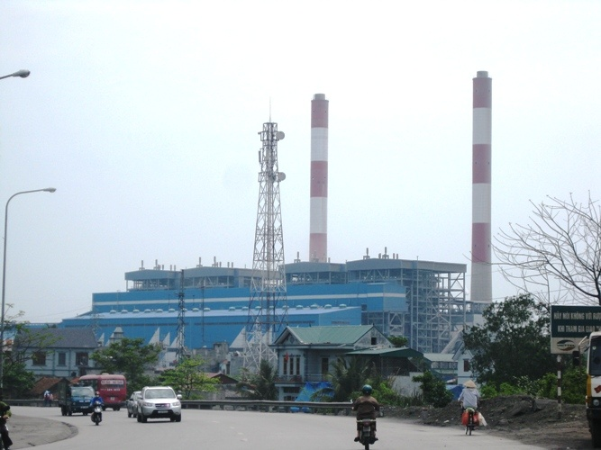
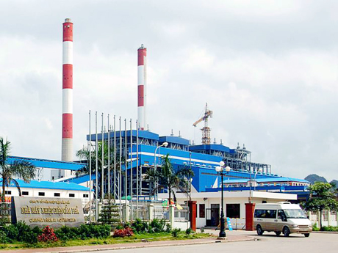
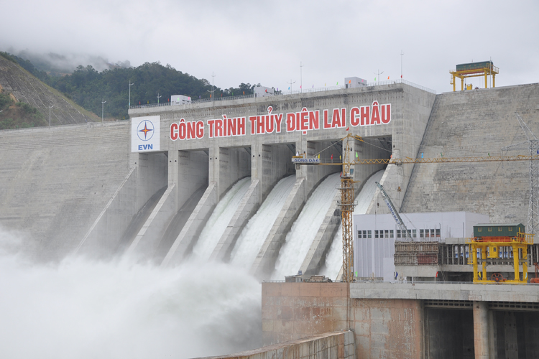
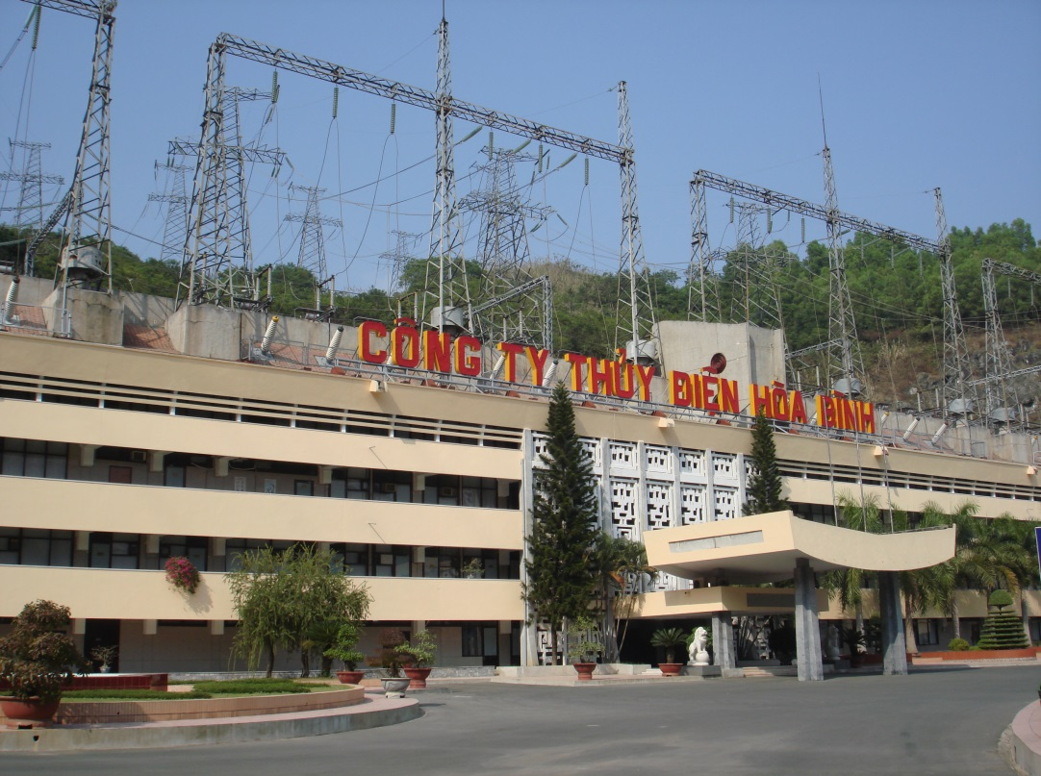
UÔNG BÍ
CẨM PHẢ
NHIỆT ĐIỆN
- Phát triển nhiệt điện: Uông Bí, Cẩm Phả. Thủy điện Hòa Bình(1920 MW), Lai Châu(1200MW),…

Slide 9
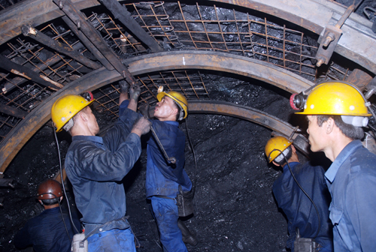
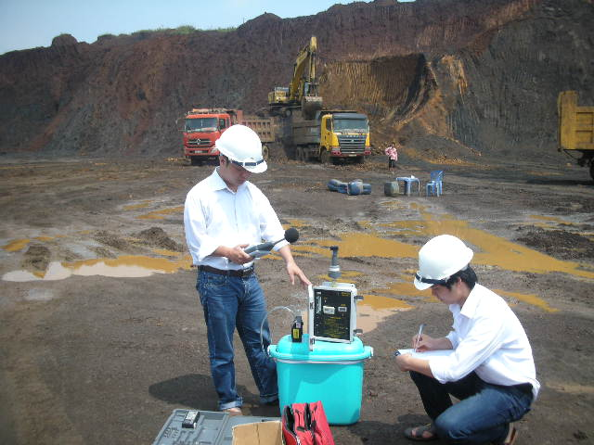
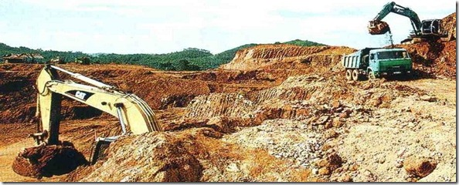
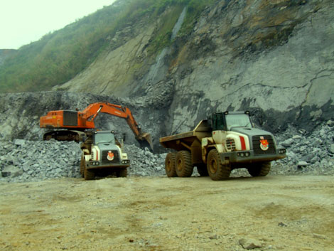
THAN
SẮT
Khai thác than (Quảng Ninh), sắt(Thái Nguyên, Yên Bái), Apatit (Lào Cai),…
ĐỒNG
APATIT

Slide 10
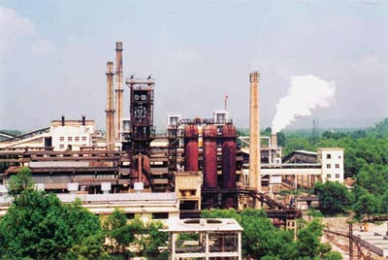
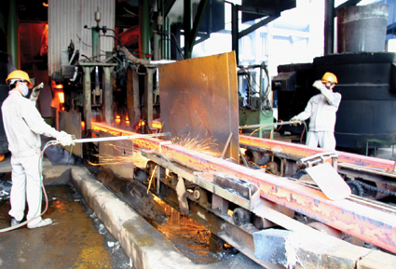

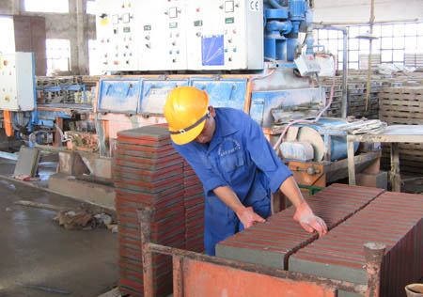
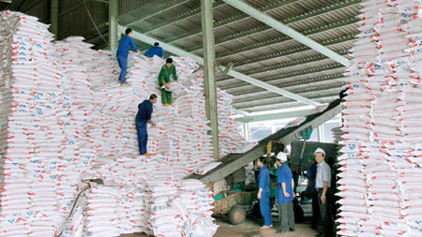
NHÀ MÁY GANG THÉP THÁI NGUYÊN
Vì sao công nghiệp chế biến khoáng sản lại phân bố chủ yếu ở các tỉnh Trung du Bắc Bộ?
- Chế biến khoáng sản: Luyện kim đen (Thái Nguyên), hóa chất (Việt Trì), Vật liệu xây dựng,
Vì có nguồn điện lớn, nguồn nguyên liệu và lao động dồi dào, giao thông vận tải thuận lợi hơn các tỉnh ở miền núi.
VẬT LIỆU XÂY DỰNG
HÓA CHẤT

Slide 11
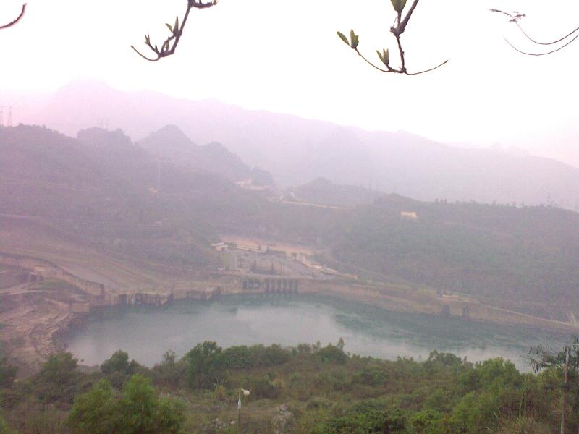
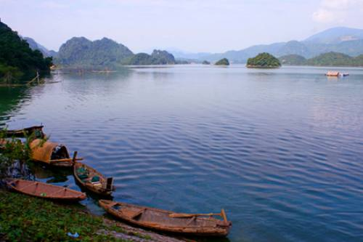
Hãy nêu ý nghĩa của thủy điện Hòa Bình?
Được xây dựng năm 1979 hoàn thành tháng 12 -1994. Hồ có trữ lượng nước 9,5 tỉ m³, cung cấp điện cho đời sống và sản xuất, tác dụng điều tiết lũ và cung cấp nước tưới cho đồng bằng sông Hồng, nuôi trồng thủy sản, điều hòa khí hậu và khai thác du lịch. Tạo việc làm, nâng cao đời sống người dân.
HỒ THỦY ĐIỆN HÒA BÌNH

Slide 12
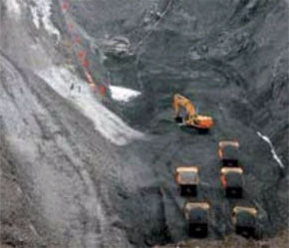
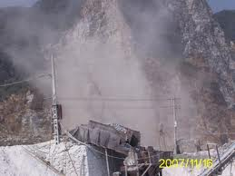
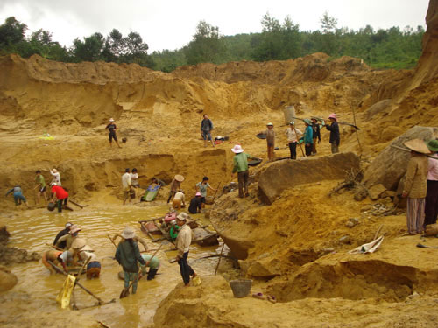
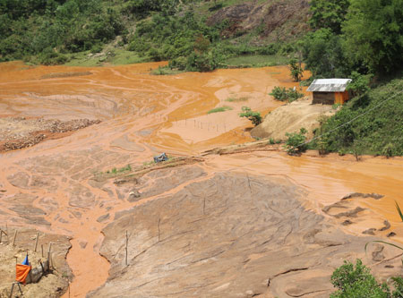

Slide 13
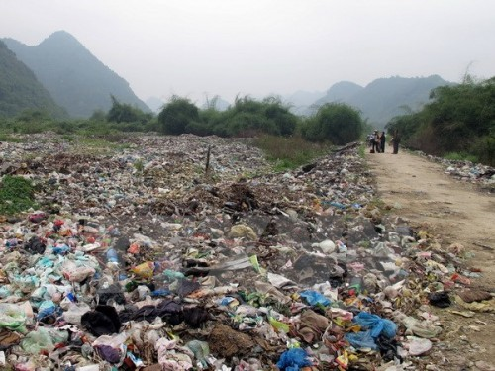
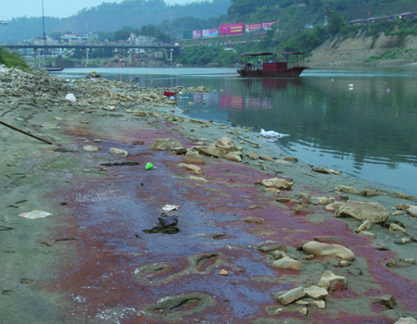
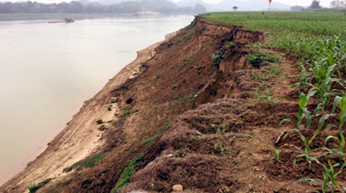
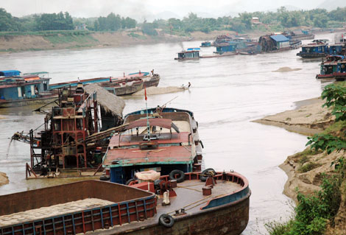
RÁC THẢI
SÔNG HỒNG (LÀO CAI)
Theo em, việc khai thác tài nguyên thiên nhiên (khai thác khoáng sản, đắp đập, xây hồ chứa,…) có những tác động như thế nào đến vấn đề môi trường?
SÔNG LÔ SẠT LỞ DO NẠN CÁT TẶC

Slide 14
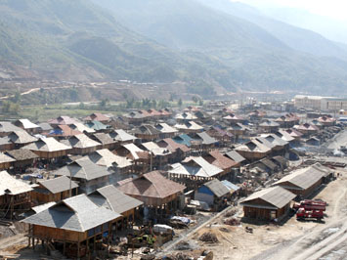
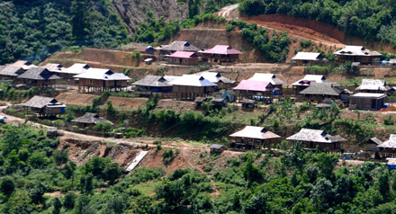
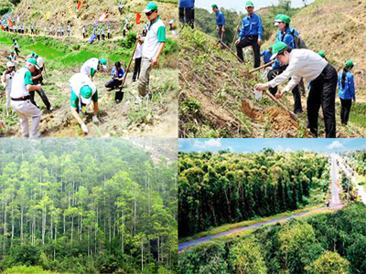
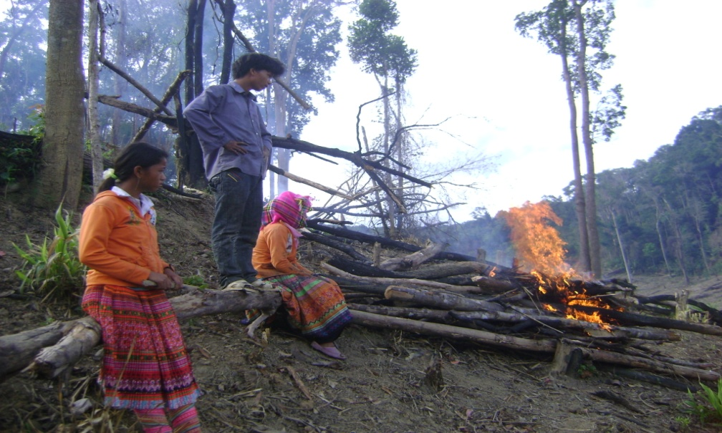
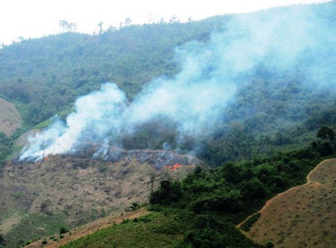
Trồng và bảo vệ các loại rừng, đặc biệt là rừng đầu nguồn các dòng sông.
Khai thác và sử dụng hợp lí các loại tài nguyên.
Thực hiện tốt chính sách “định canh định cư”, hạn chế và tiến tới chấm dứt tình trạng đốt rừng làm nương rẫy.
Bảo vệ môi trường…

Slide 15

Bài 17: VÙNG TRUNG DU VÀ MIỀN NÚI BẮC BỘ
IV. Tình hình phát triển kinh tế:
Công nghiệp:
- Công nghiệp năng lượng phát triển mạnh, nhờ nguồn than phong phú và nguồn thuỷ năng dồi dào: thuỷ điện Hoà Bình, Thác Bà, thuỷ điện Sơn La (2400MW), thuỷ điện Tuyên Quang (342 MW) và nhiệt điện Uông Bí...
- Nhiều tỉnh đã xây dựng các xí nghiệp công nghiệp nhẹ, chế biến thực phẩm, sản xuất xi măng, thủ công mĩ nghệ trên cơ sở sử dụng nguồn nguyên liệu dồi dào tại chỗ.

Slide 16

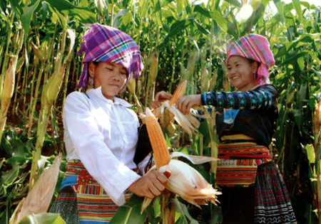
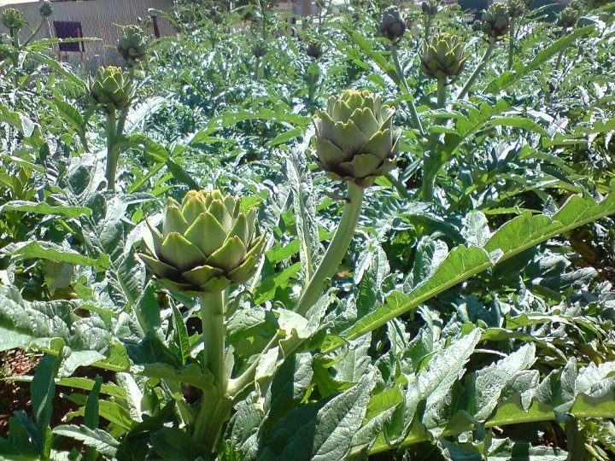
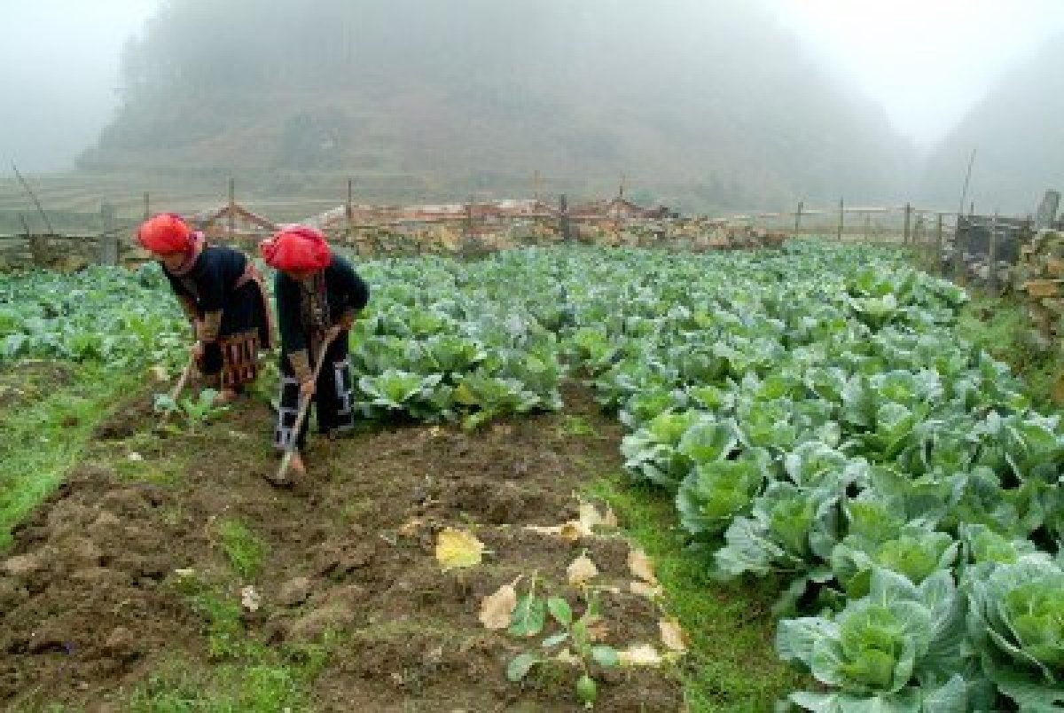
2. Nông nghiệp
LÚA GẠO
NGÔ
ATISÔ
BẮP CẢI

Slide 17
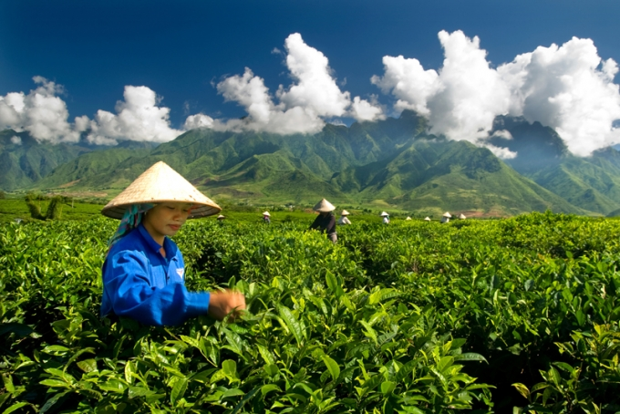
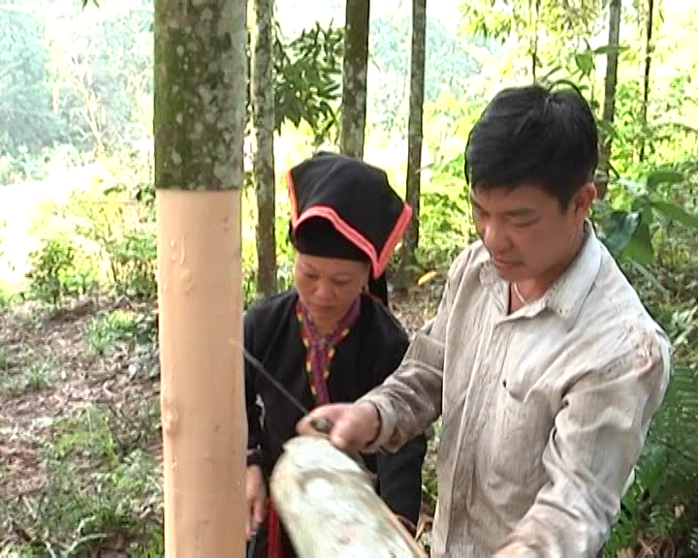
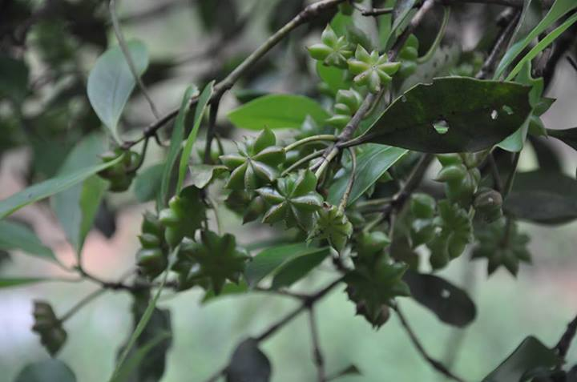
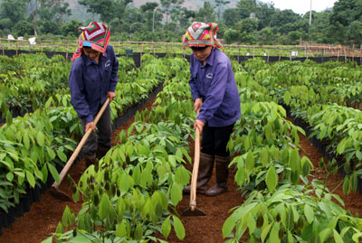
CHÈ
QUẾ
+ Cây công nghiệp: chè (Hà Giang, Sơn La,), hồi (Lạng Sơn),.
HỒI
CAO SU

Slide 18
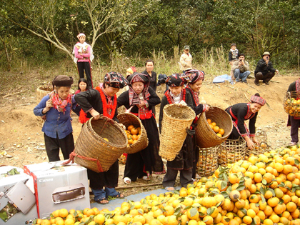
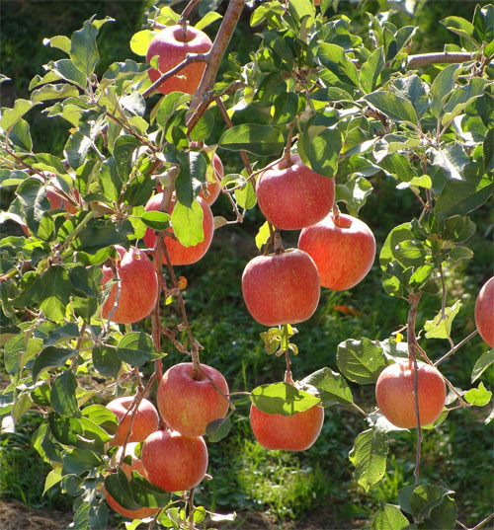
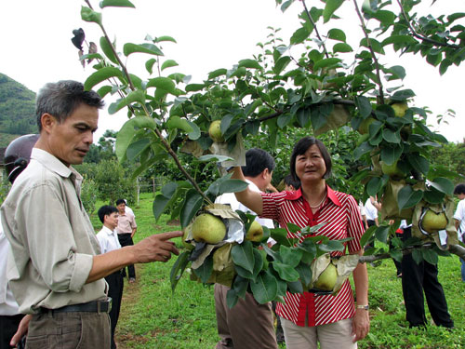
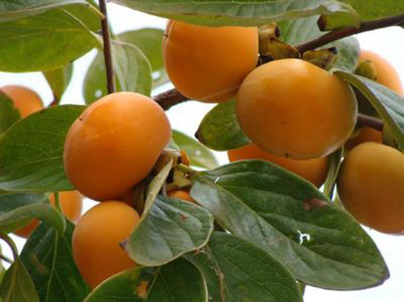
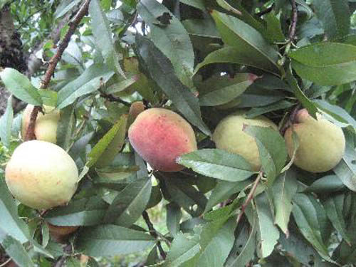
TÁO
LÊ
CAM
+ Trồng cây ăn quả cận nhiệt và ôn đới: mận, mơ, đào,..
HỒNG
ĐÀO

Slide 19

THẢO LUẬN
+ 1: Vùng trung du, miền núi phía Bắc có những điều kiện gì thuận lợi cho sự phát triển ngành nông nghiệp? Khó khăn của vùng trong hoạt động sản xuất nông nghiệp?
+ 2: Tình hình phát triển và phân bố các sản phẩm trồng trọt, xác định trên bản đồ vùng phân bố các sản phẩm trồng trọt
+ 3: Tình hình phát triển và phân bố các sản phẩm chăn nuôi, xác định trên bản đồ vùng phân bố sản phẩm chăn nuôi
+ 4: Tiềm năng và sự phát triển lâm nghiệp, thủy sản của vùng, phân bố

Slide 20
Xác định địa bàn phân bố các cây công nghiệp lâu năm: chè, hồi.
Nhờ những điều kiện thuận lợi gì mà cây chè chiếm tỉ trọng lớn về diện tích và sản lượng so với cả nước?

Slide 21
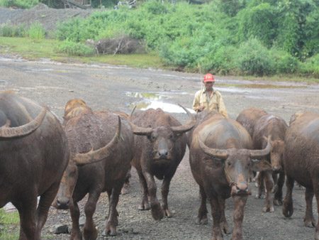
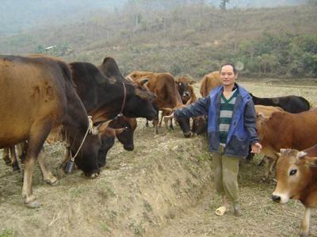
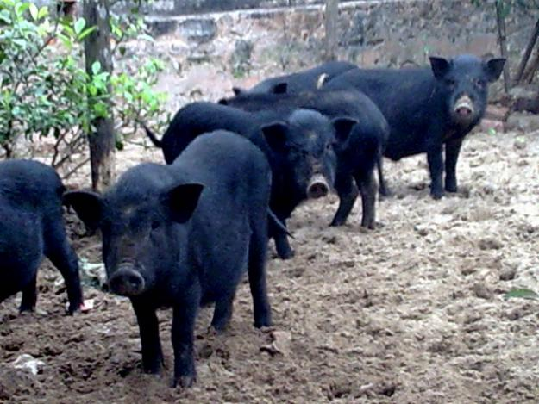
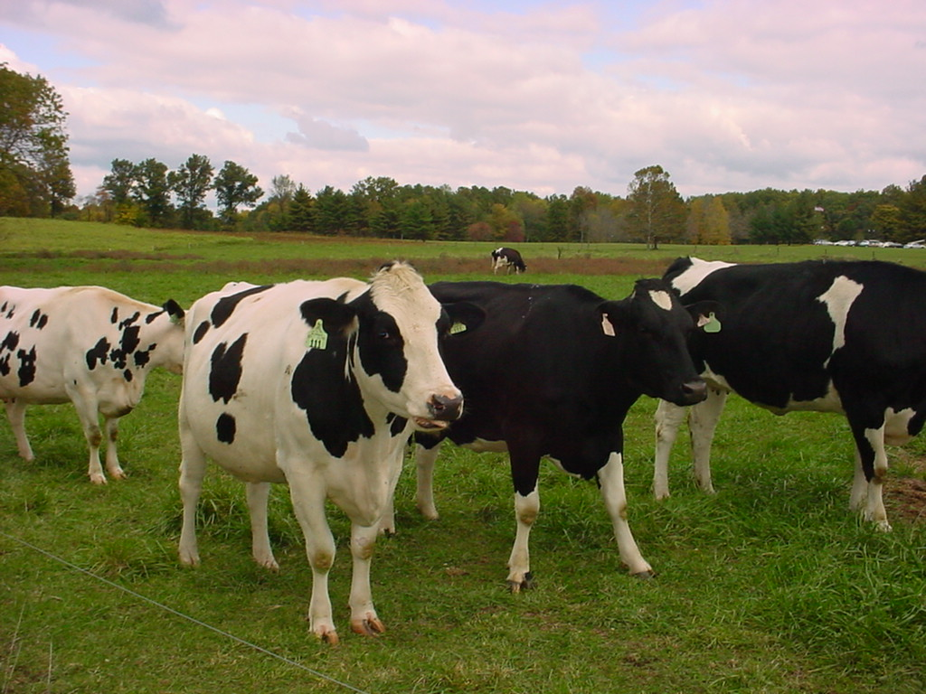
- Chăn nuôi: trâu ( chiếm 57,3%), bò ở miền núi, lợn (22%)

Slide 22
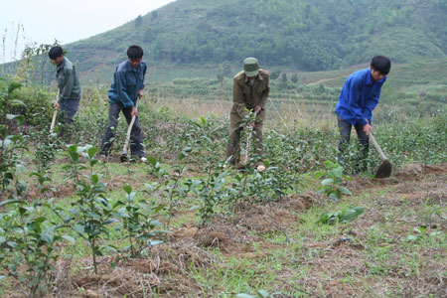



- Nghề rừng phát triển theo hướng nông-lâm kết hợp.

Slide 23


Nêu một số khó khăn ảnh hưởng đến sản xuất nông nghiệp của vùng? Biện pháp khắc phục?
- Khó khăn: thiếu qui hoạch, chưa chủ động được thị trường.

Slide 24








THEO DÕI DỰ BÁO THỜI TIẾT
CHE ĐẬY CHO MẠ
THỦY ĐIỆN HÒA BÌNH XẢ LŨ
BIỆN PHÁP
RÉT HẠI
CHỐNG RÉT CHO GIA SÚC

Slide 25
Bài 17: VÙNG TRUNG DU VÀ MIỀN NÚI BẮC BỘ
2. Nông nghiệp:
- Lúa ngô là cây lương thực chính. Ngoài ra, còn có chè, hồi, hoa quả …
- Chăn nuôi: Đàn trâu chiếm tỉ trọng lớn nhất cả nước (57,3%), chăn nuôi lợn cũng phát triển .
- Nghề rừng: phát triển mạnh theo hướng nông – lâm kết hợp.
- Nghề nuôi tôm, cá trên ao hồ, đầm và vùng nước mặn, nước lợ (Quảng Ninh) đang phát triển.

Slide 26
3. Dịch vụ:
- Xác định các tuyến đường sắt, đường ô tô xuất phát từ thủ đô Hà Nội đi đến các thành phố, thị xã của các tỉnh biên giới Việt - Trung và Việt - Lào?
- Các cửa khẩu quan trọng trên biên giới Việt - Trung: Móng Cái, Hữu nghị, Lào Cai?

Slide 27










DU LỊCH SINH THÁI SA PA
CÔNG VIÊN ĐỊA CHẤT TOÀN CẦU CAO NGUYÊN ĐÁ HÀ GIANG
DI SẢN THIÊN NHIÊN THẾ GIỚI VỊNH HẠ LONG
DU LỊCH HƯỚNG VỀ CỘI NGUỒN
- Du lịch là thế mạnh kinh tế của vùng.

Slide 28
Bài 17: VÙNG TRUNG DU VÀ MIỀN NÚI BẮC BỘ
3. Dịch vụ:
- Có các mối quan hệ giao lưu lâu đời với vùng đồng bằng sông Hồng và các tỉnh phía Nam Trung Quốc, Thượng Lào.
- Có nhiều di tích, di sản để phát triển du lịch như vịnh Hạ Long, Đền Hùng, Sa Pa…

Slide 29
V. Các trung tâm kinh tế
Xác định vị trí các trung tâm kinh tế quan trọng? Kể các ngành công nghiệp trọng điểm của từng trung tâm?

Slide 30




HẠ LONG
THÁI NGUYÊN
CÁC TRUNG TÂM KINH TẾ
LẠNG SƠN
VIỆT TRÌ

Slide 31
Bài 17: VÙNG TRUNG DU VÀ MIỀN NÚI BẮC BỘ
V. Các trung tâm kinh tế:
- Các thành phố Thái Nguyên, Việt Trì, Hạ Long, Lạng Sơn là các trung tâm kinh tế quan trọng. Mỗi TP’đều có một số ngành công nghiệp đặc trưng.
- Các thành phố Yên Bái, Điện Biên Phủ, Lào Cai và thị xã Sơn La đang trở thành các trung tâm kinh tế vùng.

Slide 32
Luyện tập:
Cho bảng số liệu: Giá trị sản xuất công nghiệp ở Trung du và miền núi Bắc Bộ (Đơn vị: tỉ đồng)
Năm | 1995 | 2000 | 2002
Tây Bắc | 320,5 | 541,1 | 696,2
Đông Bắc | 6179,2 | 10657,7 | 14301, 3
Dựa vào bảng số liệu và kiến thức đã học. Hãy so sánh sự khác nhau về hoạt động công nghiệp giữa Đông Bắc và Tây Bắc. Giải thích nguyên nhân của sự khác biệt đó.

Slide 33
Hướng dẫn về nhà:
- Học bài cũ, trả lời câu hỏi SGK.
- Đọc trước bài mới, xem kĩ hệ thống câu hỏi SGK bài 20, 21.

